Slide 1


符号表情的使用
柳峰
http://blog.csdn.net/lyq8479
http://edu.csdn.net

Slide 2
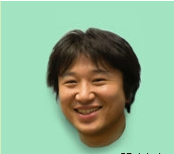
符号表情
Emoji表情是由日本电信运营商NTT Docomo于20世纪90年代推出的一款表情符号，词义来自日语词汇“绘文字”（假名为えもじ，读音即Emoji）。Emoji的创作者是栗田穣崇(Shigetaka Kurit)。
Emoji表情采用的是Unicode编码，并且存在Unified、 Docomo、 KDDI、Softbank、Google等多种版本，其中，Unified Unicode是Emoji表情的标准编码。

Slide 3
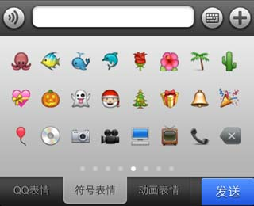
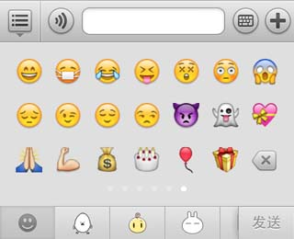
微信对符号表情的支持
在微信4.5中，表情选择界面专门有一栏叫做符号表情（Emoji表情），但在微信5.0以后，Emoji表情与QQ表情合并为一栏。
微信 v4.5
微信 v5.0

Slide 4
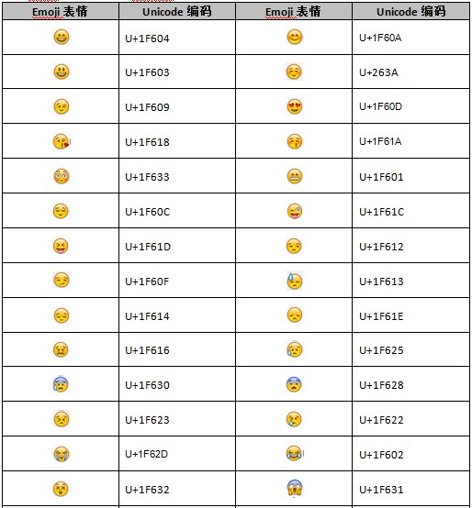
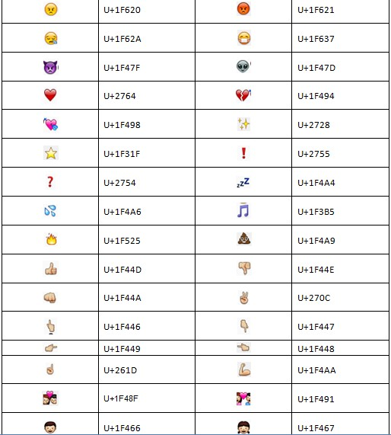
符号表情代码表（1）

Slide 5
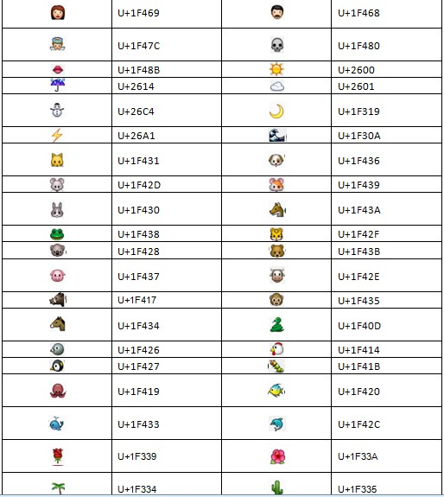
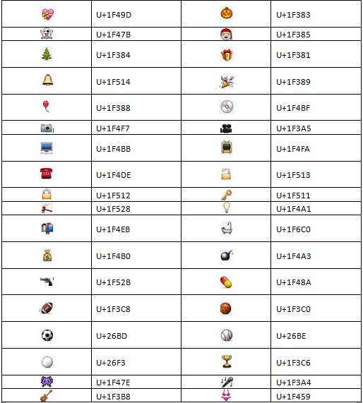
符号表情代码表（2）

Slide 6
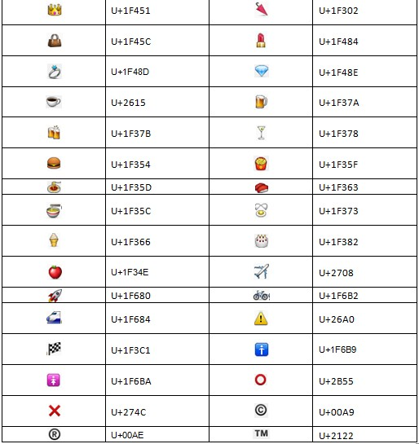
符号表情代码表（3）

Slide 7
在公众号中使用符号表情
在微信的聊天窗口中， 符号表情呈现为一张张图片，但在微信服务器与公众号服务器之间却是以文本形式传输的。
// 符号表情“自行车”的Unified Unicode编码值为U+1F6B2
String bike = String.valueOf(Character.toChars(0x1F6B2));
textMessage.setContent(bike);
说明：虽然回复Emoji表情的关键代码只有一行，但这其中却包含了大量的知识点。如果需要完全弄明白，需要进一步了解Java平台的增补字符。

Slide 8
常见问题
在微信公众平台开发中，通常会将用户的基本信息存储在本地数据库，如果昵称中包含emoji表情，会抛出如下异常：
java.sql.SQLException: Incorrect string value: '\xF0\x9F\x92\x94' for column ‘nickname‘
at com.mysql.jdbc.SQLError.createSQLException(SQLError.java:1073)
at com.mysql.jdbc.MysqlIO.checkErrorPacket(MysqlIO.java:3593)
at com.mysql.jdbc.MysqlIO.checkErrorPacket(MysqlIO.java:3525)
原因及解决：Emoji表情占4个字节，utf8编码不支持，必须采用utf8mb4字符集。MySQL的版本必须是5.5.3以上，数据库字符集、表字符集、字段字符集都统一用utf8mb4。

Slide 9
THANKS
本课程由柳峰提供
畅销书《微信公众平台应用开发：方法、技巧与案例》作者
CSDN网站：www.csdn.net
企业服务：http://ems.csdn.net/
人才服务：http://job.csdn.net/
CTO俱乐部：http://cto.csdn.net/
高校俱乐部：http://student.csdn.net/
程序员杂志：http://programmer.csdn.net/
CODE平台：https://code.csdn.net/
项目外包：http://www.csto.com/
CSDN博客：http://blog.csdn.net/
CSDN论坛：http://bbs.csdn.net/
CSDN下载：http://download.csdn.net/

